Slide 1
CHÀO MỪNG QUÝ THẦY CÔ VÀ CÁC EM

Slide 2
BẮT ĐẦU

Slide 3
TIẾP THEO
50:50
Câu hỏi : Máy tính kết nối với nhau để?
A. Chia sẻ các thiết bị và Trao đổi dữ liệu.
B. Tiết kiệm điện
C. Thuận lợi cho việc sửa chữa
D. Tiết kiệm thời gian.

Slide 4
TIẾP THEO
50:50
Câu hỏi : mạng máy tính là?
A. Tối thiểu 5 máy tính được kết nối với nhau
B. Một số máy tính bàn
C. Hai hoặc nhiều máy tính và các thiết bị được kết nối với nhau
D. 10 máy tính được kết nối với nhau

Slide 5
BÀI MỚI
50:50
Câu hỏi : Các thành phần chính của mạng máy tính?
A. Các thiết bị đầu cuối
B. Các thiết bị kết nối.
C. Phần mềm mạng.
D. Cả 3 đáp án trên.

Slide 6
KHỞI ĐỘNG

Slide 7
An: Mẹ tớ có việc gấp cần đi công tác ngay nhưng bận quá chưa đến phòng vé máy bay được.
Minh: Quá đơn giản! Mẹ bạn có thể đặt vé trên internet mà không cần phải đến phòng vé
An: Vậy sao?
Minh: Các hãng hàng không đăng tin về các chuyến bay, giờ bay, giá vé trên internet. Nếu có kết nối internet, mẹ bạn có thể tìm thông tin, đặt vé và thanh toán.
An: Thật tuyệt! Tớ sẽ nói với mẹ ngay.

Slide 8
TIẾT 8
BÀI 5: INTERNET

Slide 10
THẢO LUẬN NHÓM.
1. Em hiểu Internet là gì?
2. Làm cách nào để máy tính có thể kết nối vào Internet?
3. Người sử dụng có thể làm được những gì khi truy cập Internet?

Slide 11
1. INTERNET
- Internet là mạng liên kết các mạng máy tính trên khắp thế giới (3đ)
- Máy tính có thể được kết nối với Internet thông qua một nhà cung cấp dịch vụ Internet.(3đ)
Người sử dụng truy cập vào Internet để tìm kiếm, chia sẻ, lưu trữ và trao đổi thông tin (4đ)
Có nhiều dịch vụ thông tin khác nhau trên internet: www, tìm kiếm, thư điện tử

Slide 12
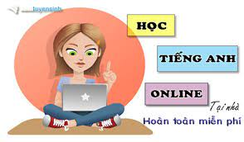
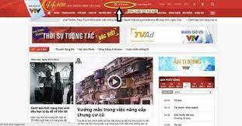
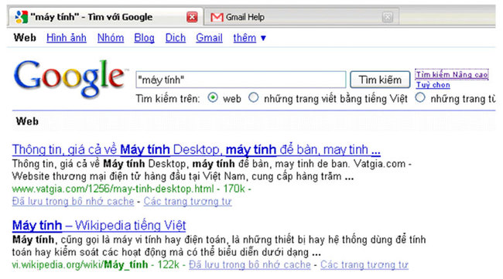

Slide 13
- nhà cung cấp internet: FPT, VNPT, Viettel...

Slide 14
Em hãy thay các số trong mỗi câu bằng một từ hoặc cụm từ thích hợp
chia sẻ
thông tin
liên kết
dịch vụ
mạng
a) Internet là mạng các máy tính trên khắp thế giới.
...(1)...
...(2)…
b) Người sử dụng truy cập Internet để tìm kiếm, lưu trữ và trao đổi
...(3)...
...(4)...
...(5)...
c) Có nhiều thông tin khác nhau trên Internet.

Slide 15
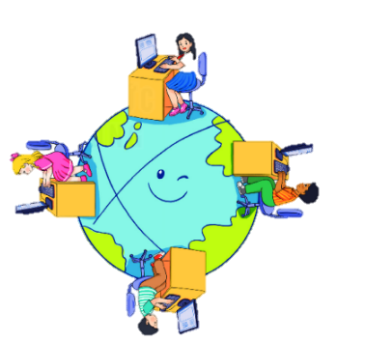
2. ĐẶC ĐIỂM CỦA INTERNET
Hoạt động cá nhân (2 phút)
Nêu những đặc điểm của Internet?

Slide 16
2. ĐẶC ĐIỂM CỦA INTERNET
Đặc điểm chính của Internet: tính toàn cầu, tính tương tác, tính dễ tiếp cận, tính không chủ sở hữu.

Slide 17
Tính toàn cầu: Internet là mạng máy tính được hàng tỉ người sử dụng trên toàn cầu.
Tính tương tác: người dùng có thể nhận và gửi thông tin.
Tính dễ tiếp cận: Tốc độ truy cập cực nhanh, có thể thực hiện ở mọi lúc, mọi nơi.
- Tính không chủ sở hữu: là mạng máy tính toàn cầu, không thuộc cá nhân hay tổ chức nào sở hữu.

Slide 18
Em hãy chọn các phương án trả lời đúng.
1. Internet có những đặc điểm chính nào dưới đây:
A. Tính toàn cầu.
B. Tính tương tác.
C. Tính lưu trữ
D. Tính dễ tiếp cận.
E. Tính đa dạng.
F. Tính không chủ sở hữu
2. Trong các đặc điểm của Internet, em thích đặc điểm nào nhất?

Slide 19
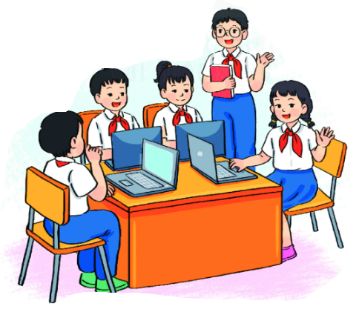
3. MỘT SỐ LỢI ÍCH CỦA INTERNET

Slide 20
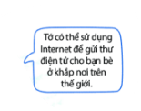
Em thường truy cập Internet để làm những việc gì?

Slide 21
3. MỘT SỐ LỢI ÍCH CỦA INTERNET

Slide 22
3. MỘT SỐ LỢI ÍCH CỦA INTERNET
- Trao đổi thông tin nhanh chóng, hiệu quả.
- Học tập và làm việc trực tuyến.
- Cung cấp nguồn tài liệu phong phú.
- Cung cấp các tiện ích phục vụ đời sống.
- Là phương tiện vui chơi, giải trí.

Slide 23
Bài tập:
Em hãy chọn những việc mà em có thể làm với Internet:
a) Học ngoại ngữ trực tuyến với người nước ngoài.
b) Nghe nhạc, xem phim trực tuyến.
c) Chơi đá bóng đề nâng cao sức khỏe.
d) Tìm kiếm tư liệu học tập
e) Gửi thư điện tử

Slide 24
Quyền riêng tư bị xâm hại
Ảnh hưởng về tư duy
Ảnh hưởng đến sức khỏe
Ngoài những lợi ích của Internet, thì còn có những tác hại như thế nào?
Tội phạm trên mạng
Nghiện Internet
Nhiều nguồn thông tin chưa kiểm chứng nên có đúng có sai.
Ảnh hưởng đến ý thức, nhận thức

Slide 25
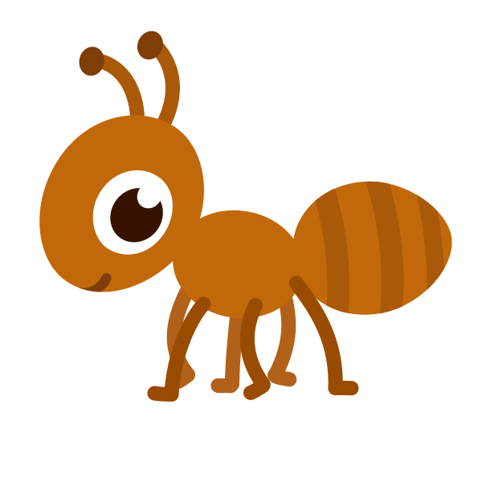
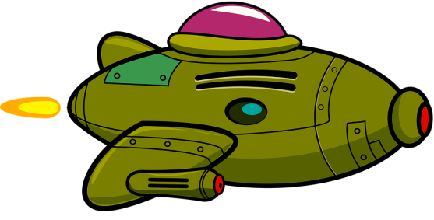
Chú kiến chăm chỉ
play

Slide 26
Giới thiệu
Giúp chú kiến tha mồi về tổ bằng cách trả lời các câu hỏi: Đúng hoặc sai.
Nếu trả lời đúng thì chú kiến đươc đi tiếp, nếu trả lời sai thì cuộc chơi ngừng lại.

Slide 27
Người sử dụng có thể tìm kiếm, trao đổi thông tin trên Internet
Game over
Game over
play
Đúng
Sai

Slide 28
Thông tin trên Internet rất độc hại với học sinh nên cần cấm học sinh sử dụng Internet.
Game over
Game over
Game over
play
Đúng
Sai

Slide 29
Trên Internet có đầy đủ những thứ chúng ta muốn mà không cần phải tìm kiếm ở bên ngoài.
Game over
Game over
play
Đúng
Sai

Slide 30
Internet cung cấp môi trường làm việc trực tuyến, giải trí từ xa
Game over
Game over
play
Đúng
Sai

Slide 31
Kho thông tin trên Internet là khổng lồ.
Game over
Game over
play
Đúng
Sai

Slide 32
Người sử dụng Internet có thể bị nghiện internet.
Game over
Game over
play
Đúng
Sai

Slide 33
Ghi nhớ
* Internet là mạng liên kết các mạng máy tính trên khắp thế giới.
* Đặc điểm chính của Internet: tính toàn cầu, tính tương tác, tính dễ tiếp cận, tính không chủ sở hữu.
* Lợi ích của internet:
Trao đổi thông tin nhanh chóng, hiệu quả.
Học tập và làm việc trực tuyến.
Cung cấp nguồn tài liệu phong phú.
Cung cấp các tiện ích phục vụ đời sống.
Là phương tiện vui chơi, giải trí.

